Slide 1
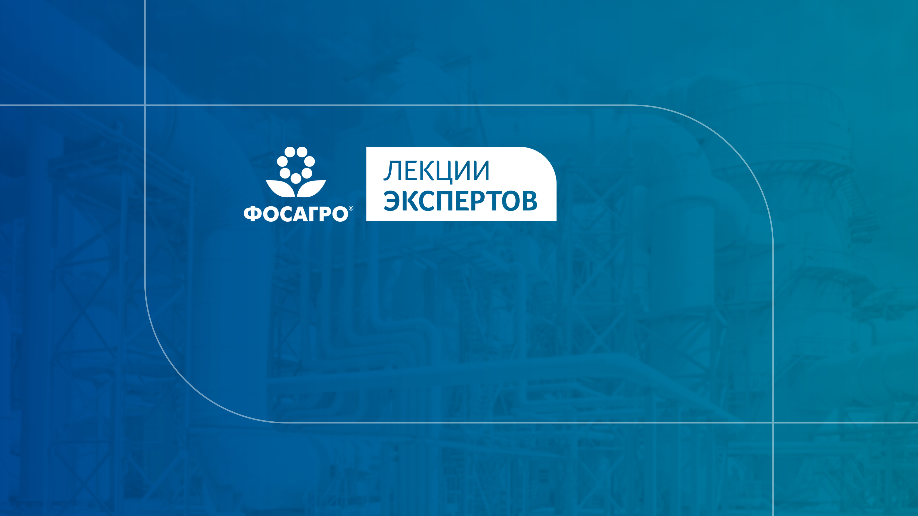
ГОМОГЕННАЯ ОЧИСТКА ДЫМОВЫХ ГАЗОВ
ОТ ОКИСЛОВ АЗОТА

Slide 2



Владимир Вячеславович Овчинников
Начальник отделения
цеха по производству
аммиака №2 АО «Апатит»
Череповецкий государственный университет, кафедра «Машины и агрегаты металлургического производств», специальность «Обработка металлов давлением»
Ивановский государственный химико-технологический университет, направление «Химическая технология неорганических веществ»
Опыт работы на «Северстали» с 2002 по 2007, от оператора до мастера смены
С 2008 по настоящее время: компания «ФосАгро», цех по производству аммиака №2, от аппаратчика синтеза до начальника отделения

Slide 3
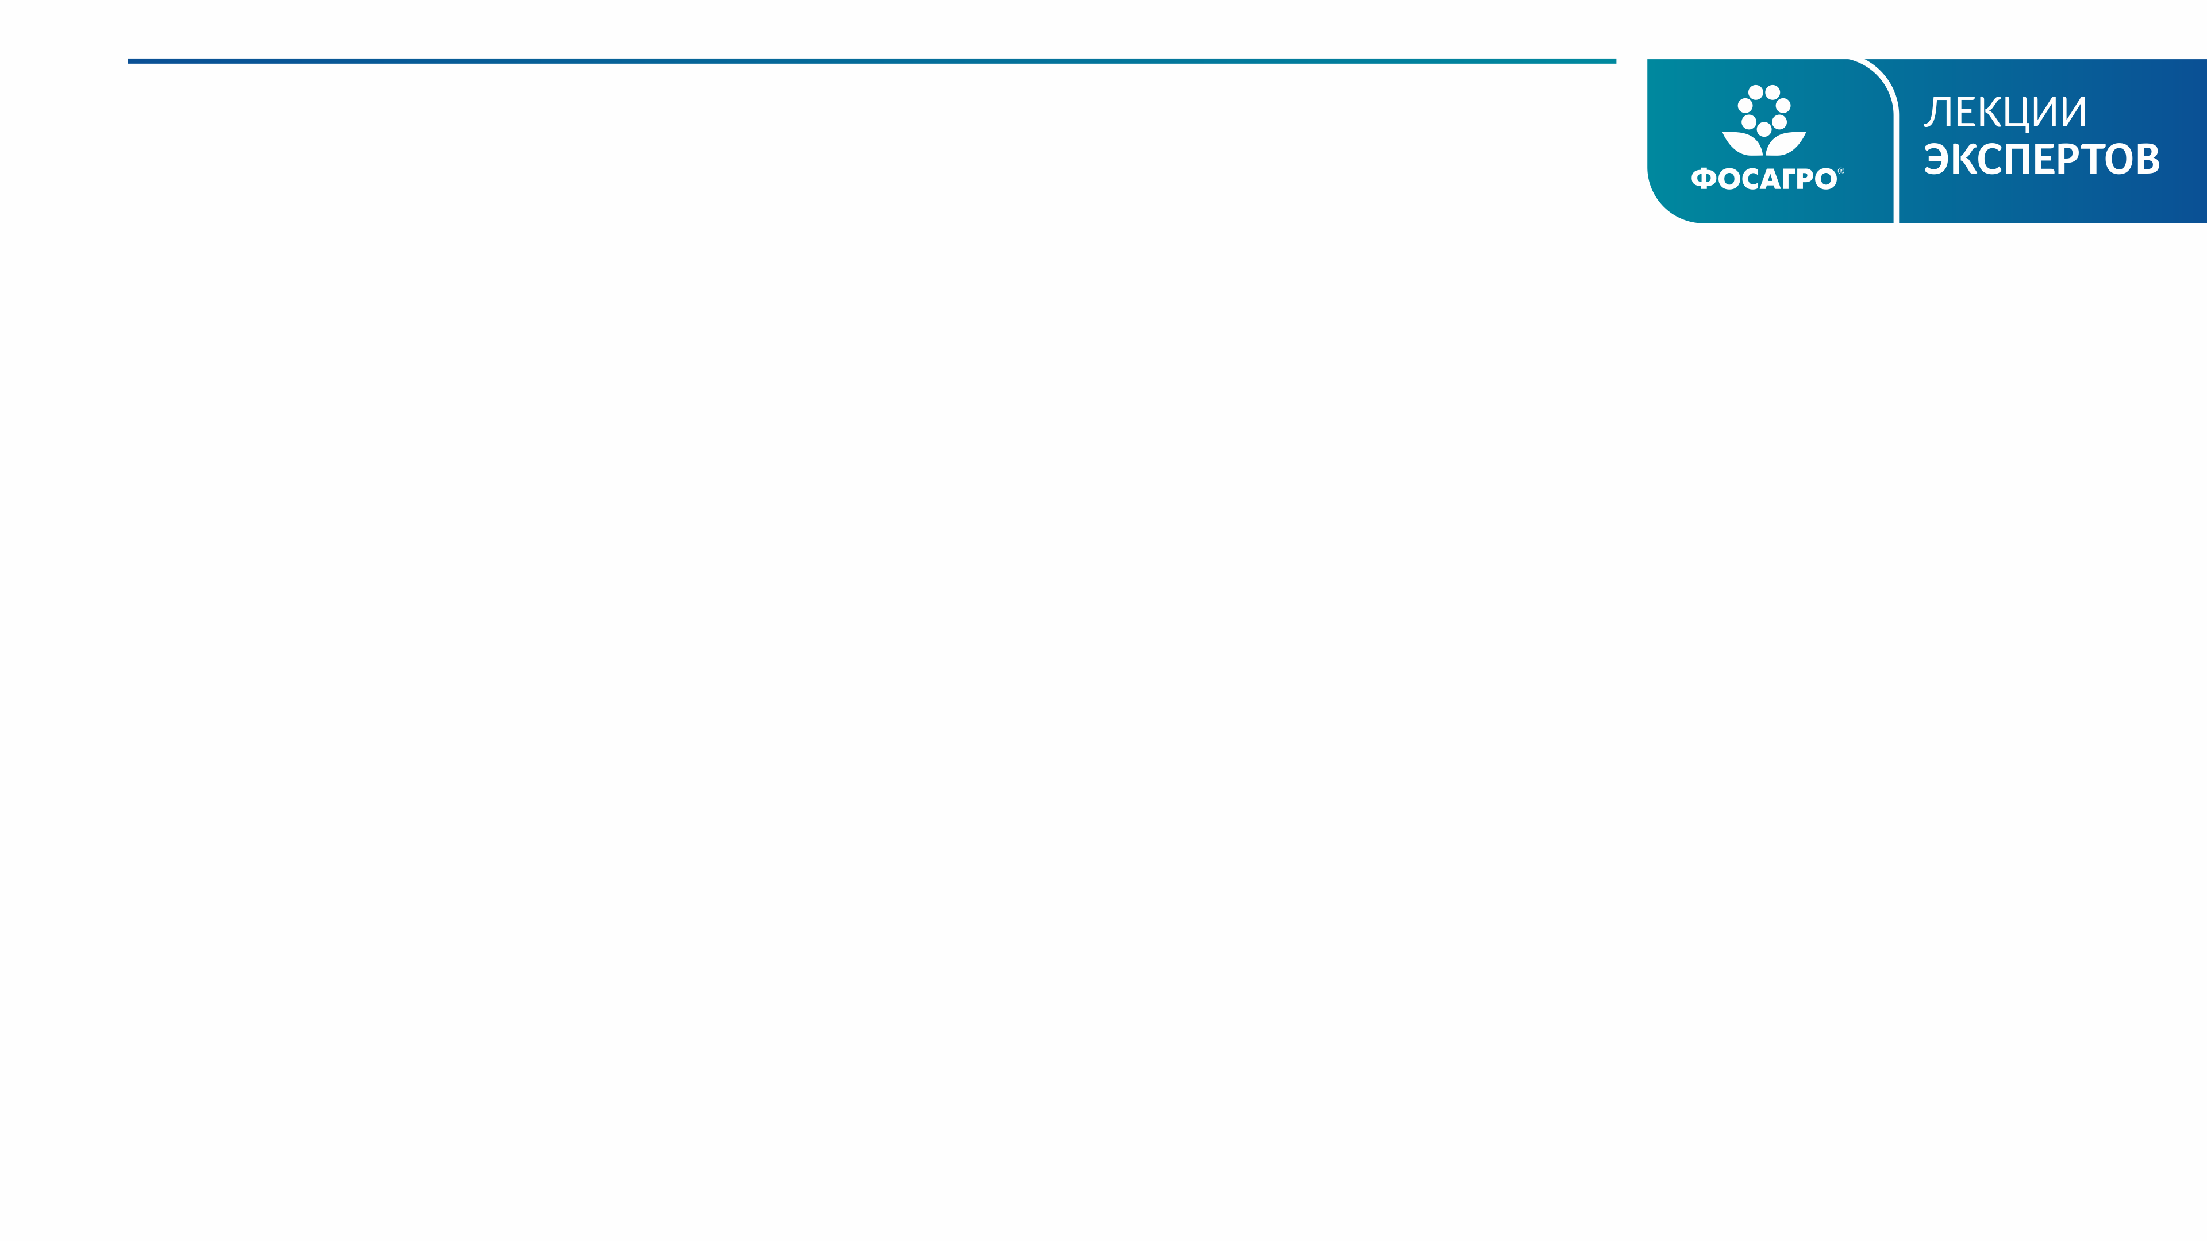
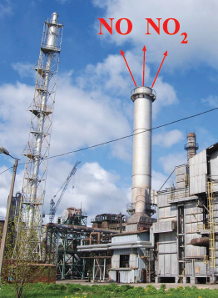

БЕРЕЖНОЕ ОТНОШЕНИЕ
К ОКРУЖАЮЩЕЙ СРЕДЕ
Череповецкий филиал АО «Апатит» – участник федерального проекта «Чистый воздух». За недостижение квот выбросов к январю 2027 года предполагается введение оборотных штрафов 0,5 – 1 % от валовой прибыли
В течение нескольких лет планируется увеличить производительность цехов
по производству аммиака
Квотирование ведется по NO и NO₂

Slide 4
РЕЗУЛЬТАТЫ ИЗМЕРЕНИЙ ДЫМОВЫХ ГАЗОВ
Нормы аналитического контроля согласно постоянному технологическому регламенту цеха по производству аммиака.
В настоящий момент поддержание уровня оксидов азота в дымовых газах в пределах регламентных значений удается за счет гомогенной очистки (подача аммиака в дымовые газы для восстановления оксидов азота).
Компонент газа | Объемная доля
Диоксид углерода (CO₂), % | не более 10
Кислород (O₂), % | 2 – 3
Oксиды азота (NO_{x}), мг/м³ | не более 170
Оксид углерода (CO), мг/м³ | не более 120

Slide 5
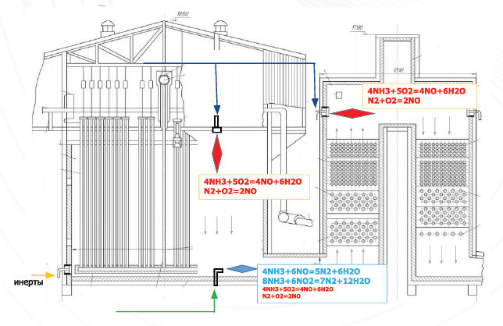
ГОМОГЕННАЯ ОЧИСТКА ДЫМОВЫХ ГАЗОВ ОТ ОКИСЛОВ АЗОТА
ЦЕХЕ ПО ПРОИЗВОДСТВУ
АММИАКА №2
Производительность 1720 т/с.
Аммиак с контура синтеза
Топливный газ

Slide 6
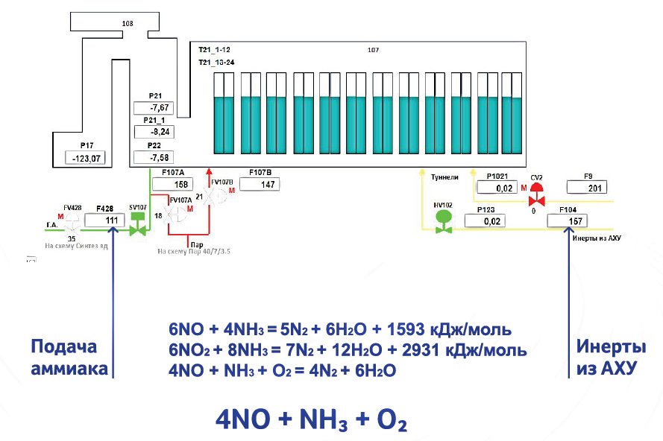
ГОМОГЕННАЯ ОЧИСТКА ДЫМОВЫХ ГАЗОВ

Slide 7


КРИТЕРИИ, НЕОБХОДИМЫЕ ДЛЯ БОЛЕЕ ПОЛНОГО ПРОТЕКАНИЯ РЕАКЦИИ
NH₃
Д.Г.
900-10000С
0,3 об.%
4NО + NН₃ + О₂ 4N₂ + 6Н₂О

Slide 8
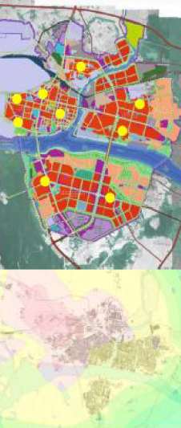
ЭКСПЕРИМЕНТ
ПО КВОТИРОВАНИЮ ВЫБРОСОВ
Сводные расчеты загрязнения атмосферного воздуха выявили превышения нормативов качества воздуха на территории города по диоксиду азота.
С 01.01.2020 ДО 31.12.2026 ДЛЯ ПРОМЕЖУТОЧНОГО АНАЛИЗА
И ДАЛЕЕ ПРОДОЛЖАЕМ
ЭКСПЕРИМЕНТ ДО 31.12.2030
Требуется снижение выбросов диоксидов азота на всех основных источниках выбросов АК. Установлены отдельные квоты на источники Ам 1 и 2.
Риски при недостижении КВОТ:
Отрицательные заключения ГЭЭ на ПД по объектам строительства (Ам4, ЦПМ-4)
Оборотные штрафы (5-10% от выручки
АО «Апатит»)

Slide 9
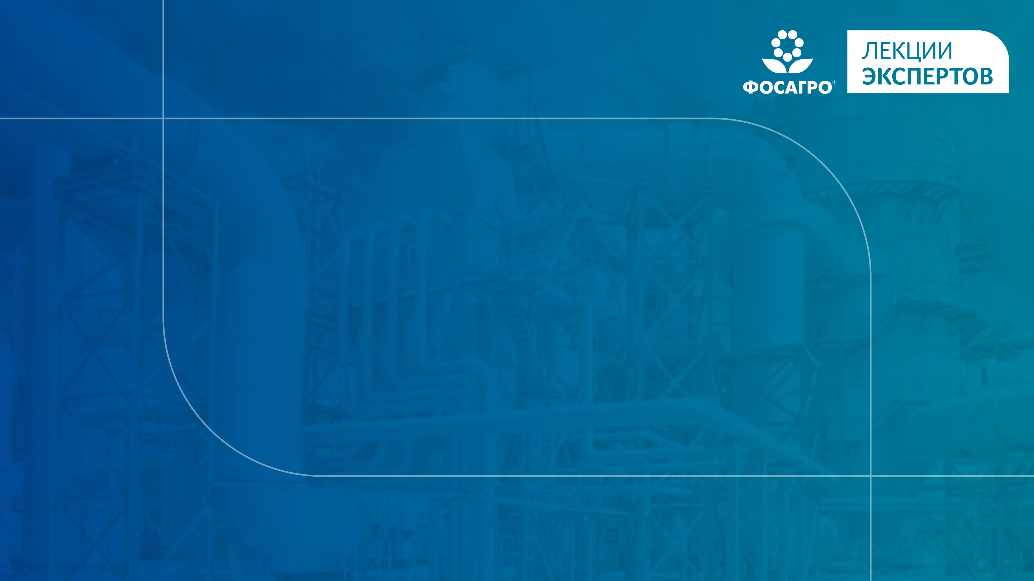
СПАСИБО
ЗА ВНИМАНИЕ!

